Slide 1
De architectuurpraktijk
Deel 23 — start van niveau 3
Ductus

Slide 2
Niveau 1: wat een architect moet kunnen
Niveau 2: hoe je dat aanbiedt als dienst Niveau 3: hoe je een praktijk opbouwt en leidt

Slide 3
Vandaag
Acht tot tien architecten, geen charter
De praktijk als eigen entiteit
Rollen en een ontwikkelpad
Het praktijkcharter voor Wtp

Slide 4
Nieuwe casusfase

Slide 5
Twee jaar later
Mutatieplatform stabiel, licht governancemodel intact
Claudette: CITA-A gecertificeerd, Solution-spoor
Meridiaan staat voor de Wet toekomst pensioenen (Wtp)
De grootste verandering in het bestaan van het bedrijf

Slide 6
1. Acht tot tien architecten, geen charter

Slide 7
"Bouw de architectuurpraktijk die we nodig hebben voor de Wtp-overgang."
— Bart Hoekstra, CTO

Slide 8
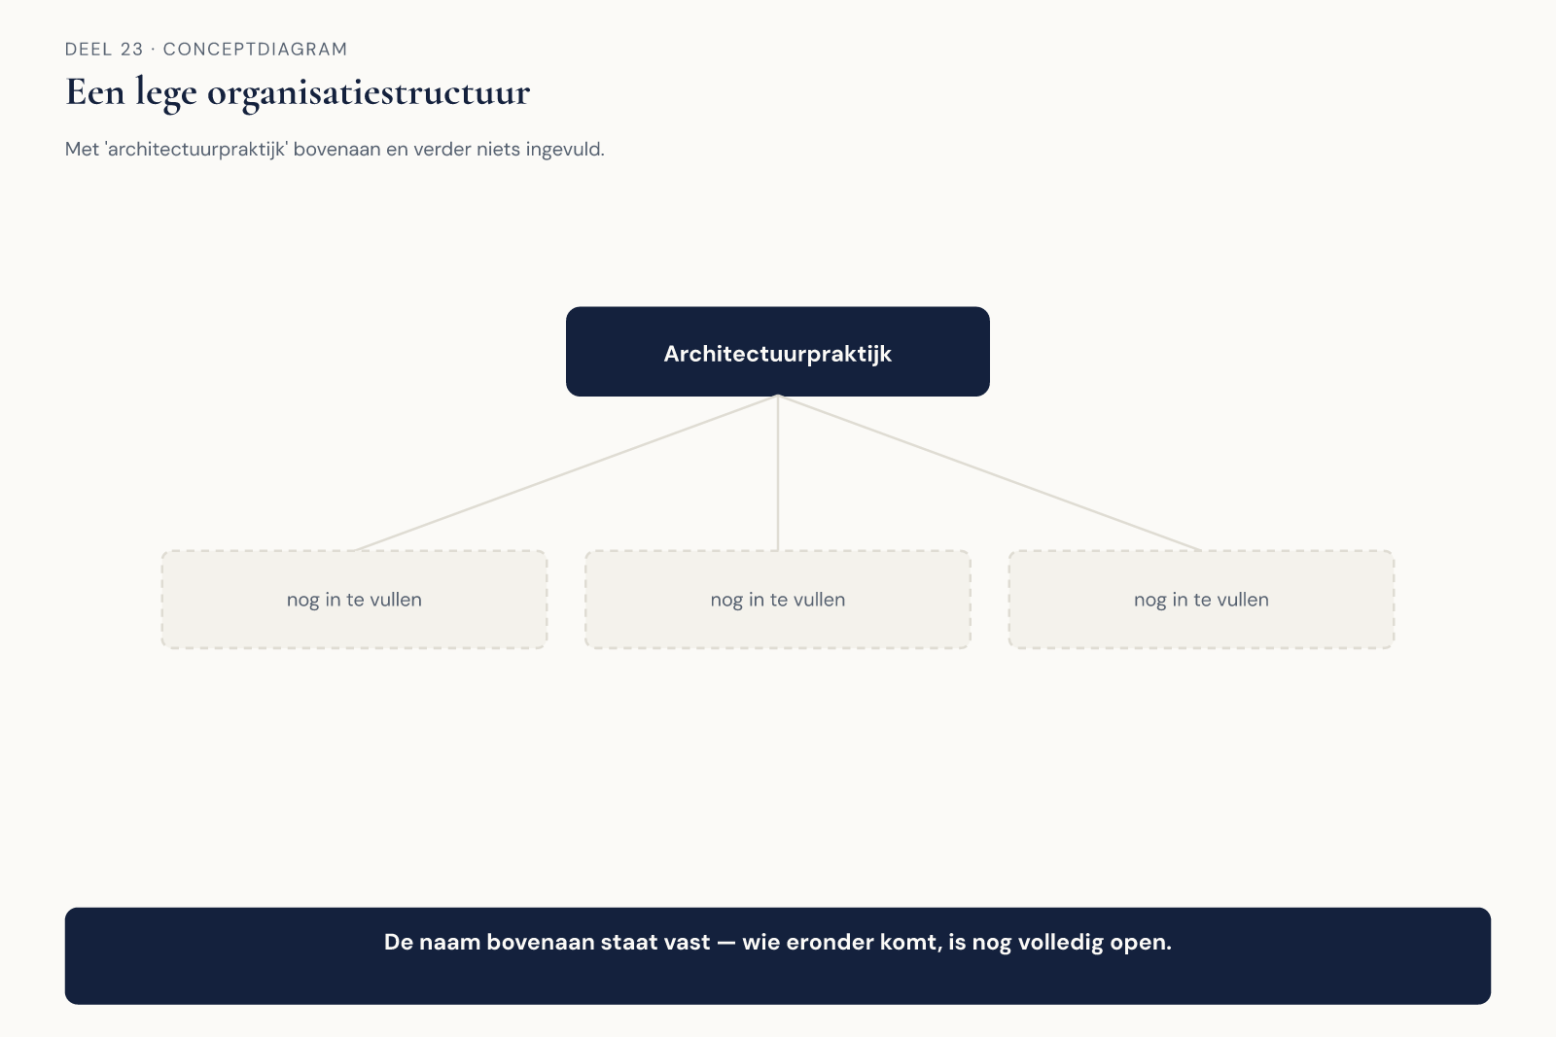
Een lege structuur
Figuur 23-1

Slide 9
"Sluit je gewoon aan" — deel 11
Nu op praktijkniveau, niet op persoonsniveau

Slide 10
2. De praktijk als eigen entiteit

Slide 11
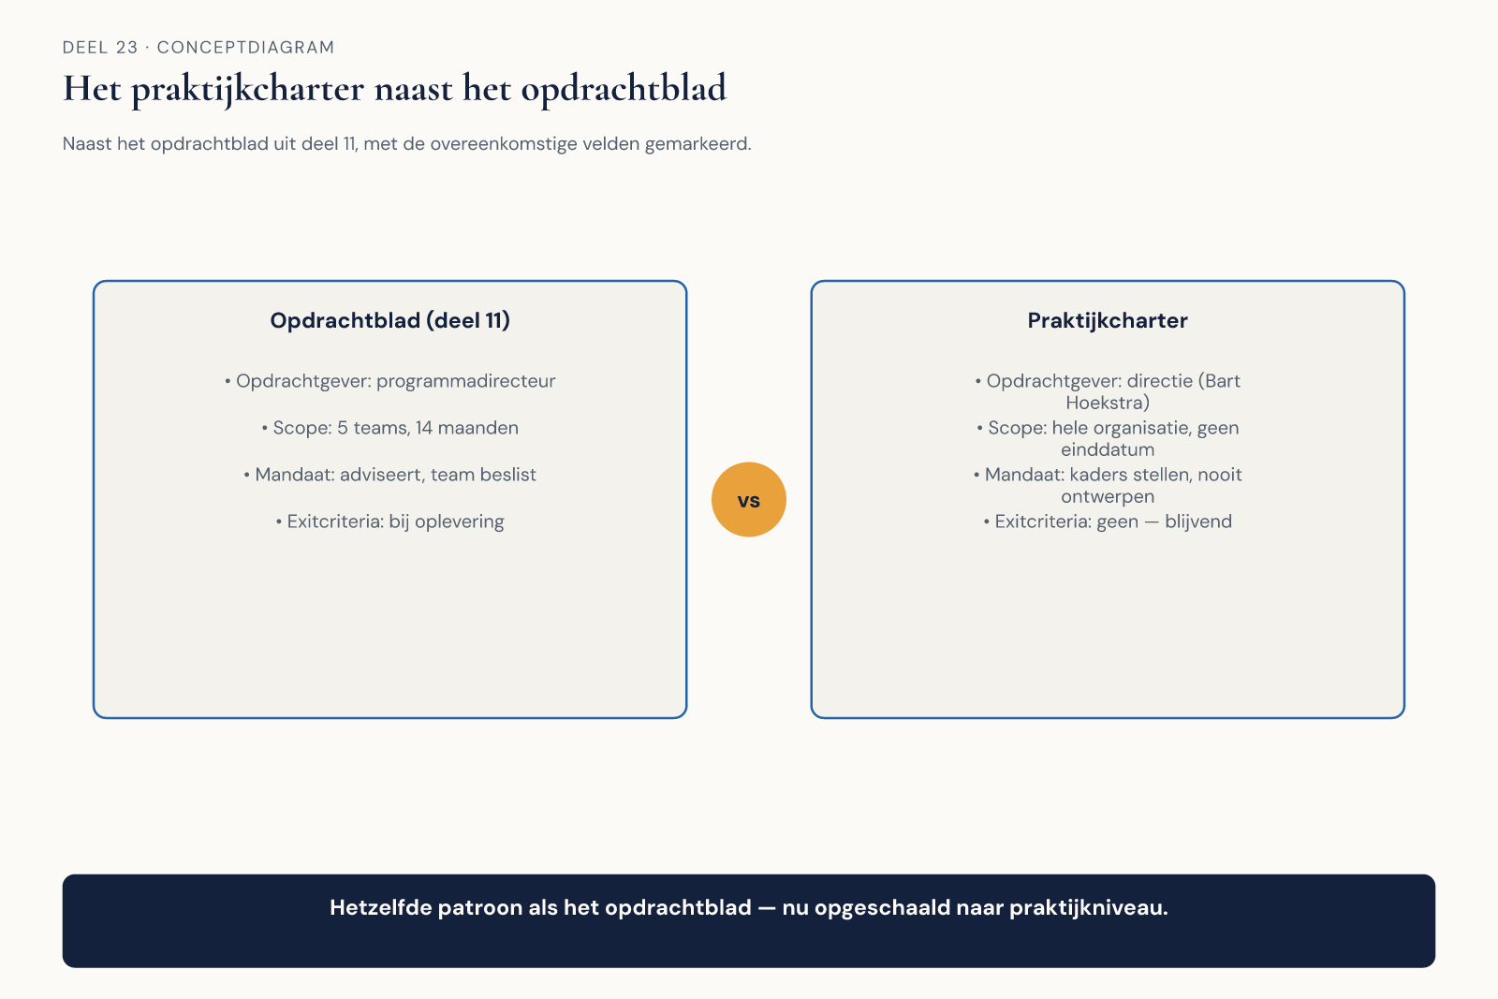
Opdrachtblad naast praktijkcharter
Figuur 23-2

Slide 12
Wat verandert
Veld | Opdrachtblad | Praktijkcharter
Scope | 5 teams, 14 maanden | hele organisatie, geen einddatum
Exitcriteria | bij oplevering | geen — blijvend

Slide 13
Hetzelfde onderscheid als deel 19
Project versus product — nu op de praktijk zelf

Slide 14
Opdracht 1 — Van opdrachtblad naar praktijkcharter
25 minuten, individueel
Eigen organisatie · zes velden

Slide 15
3. Rollen en ontwikkelpad

Slide 16
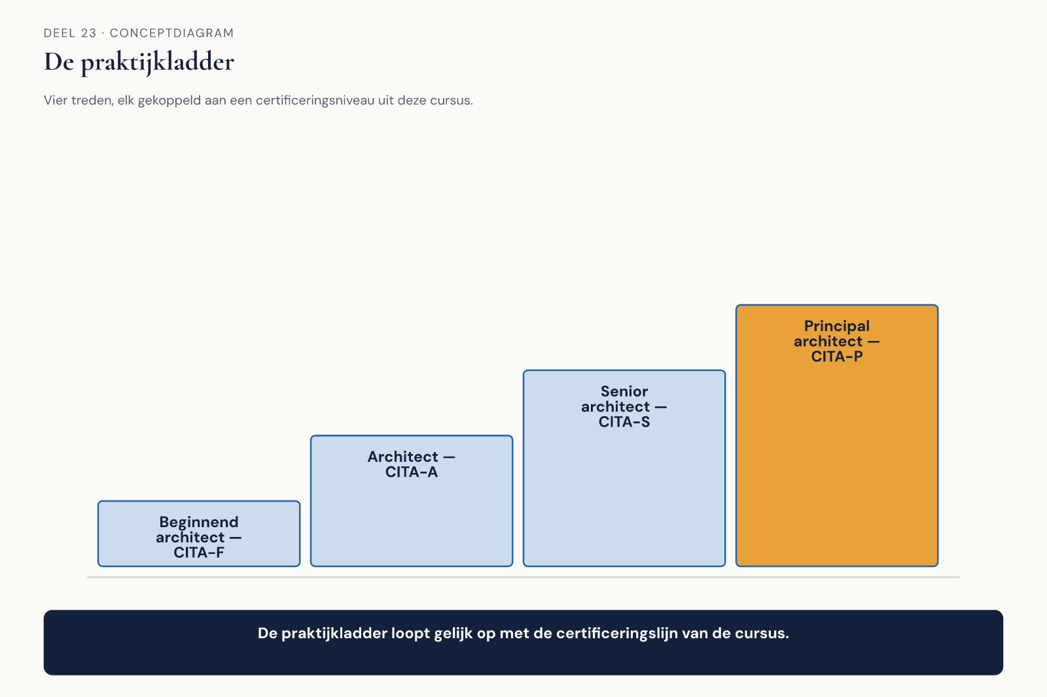
De praktijkladder
Figuur 23-3 — vier treden, gekoppeld aan F/A/S/P

Slide 17
Vier rollen
Rol | Certificering
Beginnend architect | richting CITA-F
Architect | CITA-A
Senior architect | richting CITA-S
Principal architect | richting CITA-P

Slide 18
Deze cursus is zelf een praktijkladder
Drie niveaus, oplopend in certificering — geen toeval

Slide 19
Opdracht 3 — De praktijkladder
20 minuten, individueel
Eigen vakgebied · concreet criterium per overgang

Slide 20
4. Het praktijkcharter voor Wtp

Slide 21
Het keuzemenu aan Bart
Klein (4 architecten): goedkoper, hoger risico
Groot (8-10): duurder, hogere dekkingsgraad (deel 16)
Bart kiest — het is een onderhandeling, geen eis

Slide 22
Opdracht 4 — Het keuzemenu voor praktijkomvang
20 minuten, groepen van 3-4
Twee opties · prijs en risico expliciet

Slide 23
Wat dit deel heeft opgeleverd
Het praktijkcharter als opdrachtblad op organisatieniveau
Project- versus productpraktijk
De praktijkladder, gekoppeld aan F/A/S/P

Slide 24
Volgende keer
Deel 24
De opbouw van de praktijk voor de Wtp-overgang vervolgt.

